Slide 1


آدابُ الطعام والشراب
التربية الإسلامية
الصف الأول الإبتدائي

Slide 2
صل الأرنب بطعامه المفضل (الجزر):

Slide 4
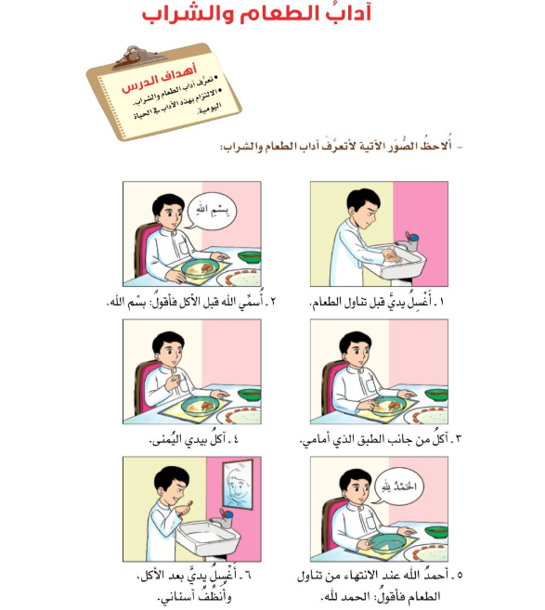

Slide 5
نود أن نتعلم اليوم
آداب الطعام و الشراب.
تطبيق آداب الطعام و الشراب تطبيقًا عمليًّا صحيحًا داخل غرفة الطعام.

Slide 6
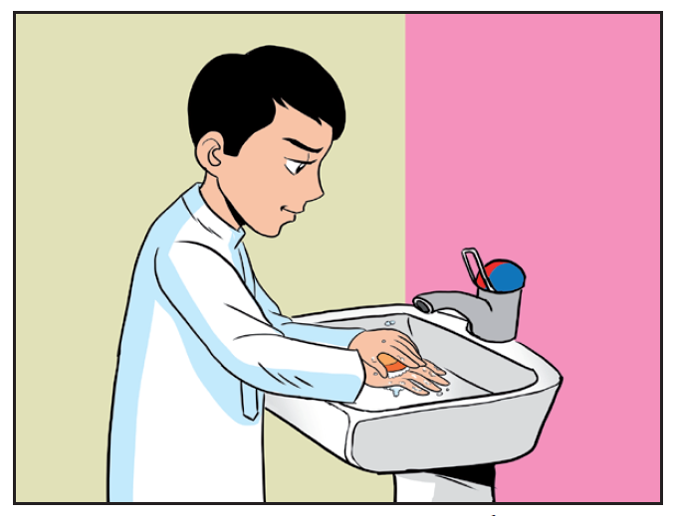
ماذا يفعل الولد في هذه الصورة؟
١- أغسلُ يديّ قبل الأكل.

Slide 7
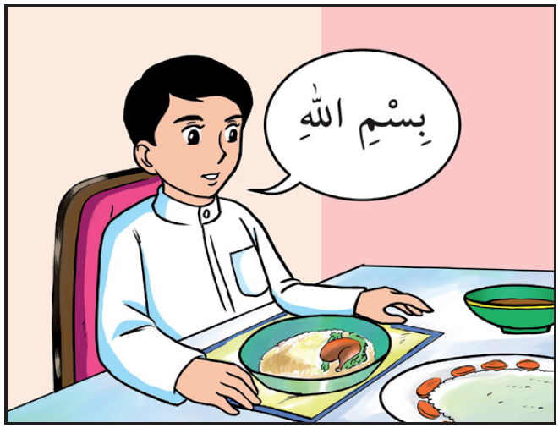
٢- أقولُ « بسم الله» قبل الأكل.

Slide 8
من آدابِ الطعام و الشراب
٢- أقولُ « بسم الله» قبل الأكل.
١-أَغسِلُ يديَّ قبل الأكل.

Slide 9
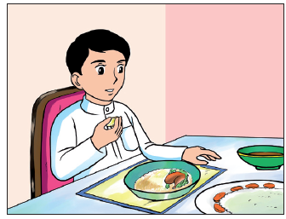
3- الأكل باليد اليمنى ومن جانب الطبق.

Slide 10
صِل كل صورة بما يناسبها:
- الأكل باليد اليمنى و من جانب الطبق.
-أَغسِلُ يديَّ قبل الأكل.
- أقولُ « بسم الله» قبل الأكل.

Slide 11
صِل كل صورة بما يناسبها:
- الأكل باليد اليمنى و من جانب الطبق.
-أَغسِلُ يديَّ قبل الأكل.
- أقولُ « بسم الله» قبل الأكل.

Slide 12
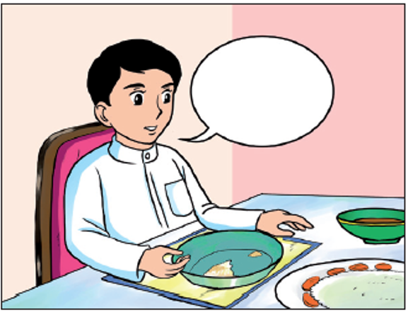
ماذا أقول بعد الانتهاء من الأكل؟
الحمد لله
4-أقول «الحمد لله».

Slide 13
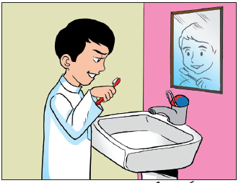
ماذا يفعل الولد في هذه الصورة؟
5-أغسل يديَّ و أسناني.

Slide 14
من آدابِ الطعام و الشراب
٢- أقولُ « بسم الله» قبل الأكل.
١-أَغسِلُ يديَّ قبل الأكل.
۳- الأكل باليد اليمنى ومن جانب الطبق.
الحمد لله
٥-أغسل يديَّ و أسناني.
٤-أقول «الحمد لله».

Slide 15
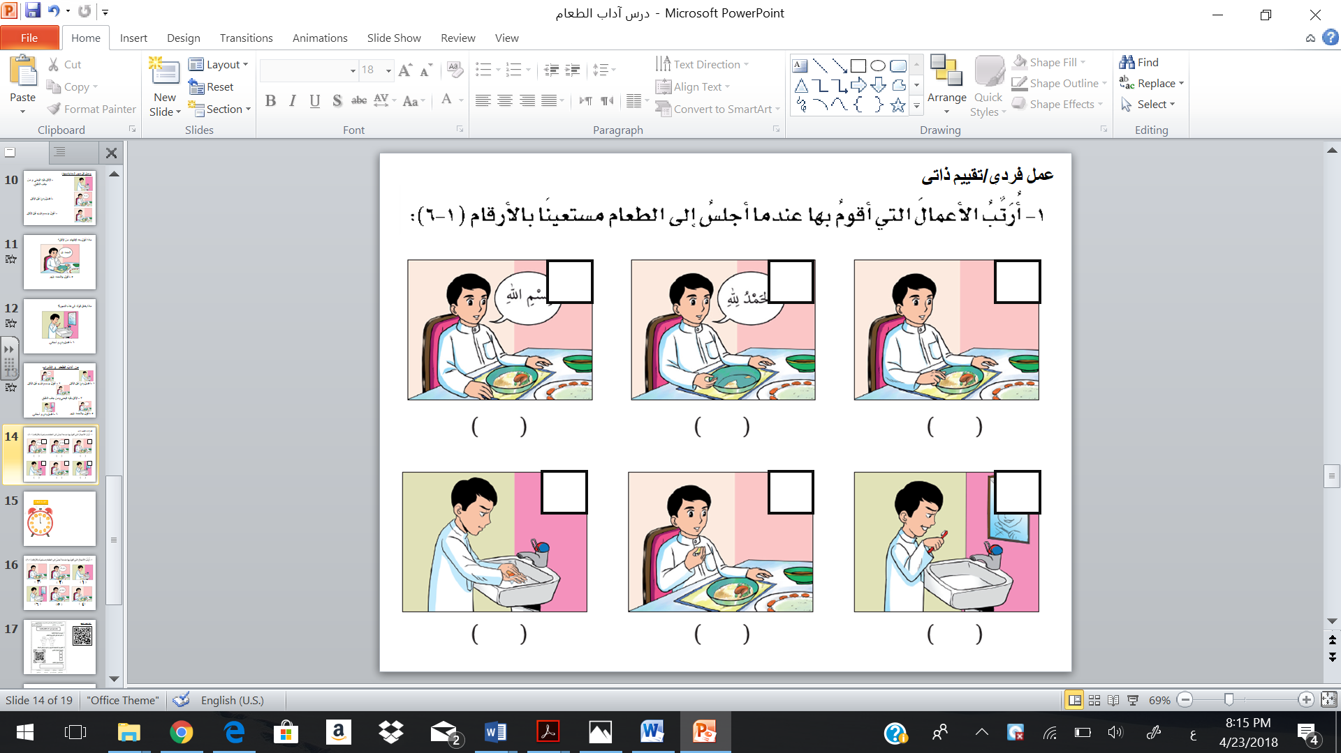
أرتب الأعمال التي أقوم بها عندما أريد أن أتناول الطعام مستعينًا بالأرقام (١-٥):

Slide 16
تأكد من إجابتك، بوضع علامة ✓ في المربـــع:
2
4
1
3
5

Slide 17
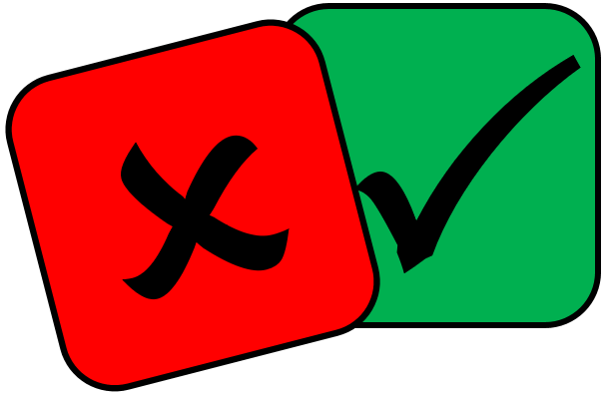


النشاط الختامي باستخدام
آكل الطعام باليد اليُسرى.
أغسلُ يَديَّ قبل الأكلِ وبعده.
إذا فرغتُ مِن الطعام أقول : «بسم الله».
أتناول طعامي من وسط الطبق.
الأدب الخامس هو غسل اليد والأسنان.

